Slide 1
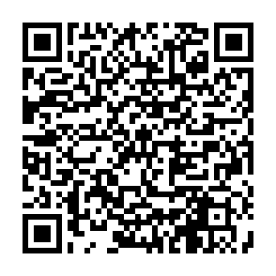
論文執筆での生成AIの適切な使用
ーガイドラインについての議論ー
2025PCカンファレンス 編集委員会企画セミナー
論文執筆における生成AIの利用ー基本原則を定めるための議論ー
2025年8月23日（土）
寺尾 敦
青山学院大学社会情報学部
『コンピュータ＆エデュケーション』編集委員長
「論文執筆での生成AIの使用」アンケート
PCC参加者のみなさま回答をお願いします
URL あるいは QRコードでアクセス
https://forms.gle/kYynnbwzmGRzUhph6

Slide 2
セミナー企画趣旨
ChatGPT に代表される生成AIサービスが続々と登場している。
研究を進め，論文を執筆する上で，これらが有能なアシスタントであることは間違いない。
しかし，利用方法に制限はないのか？

Slide 3
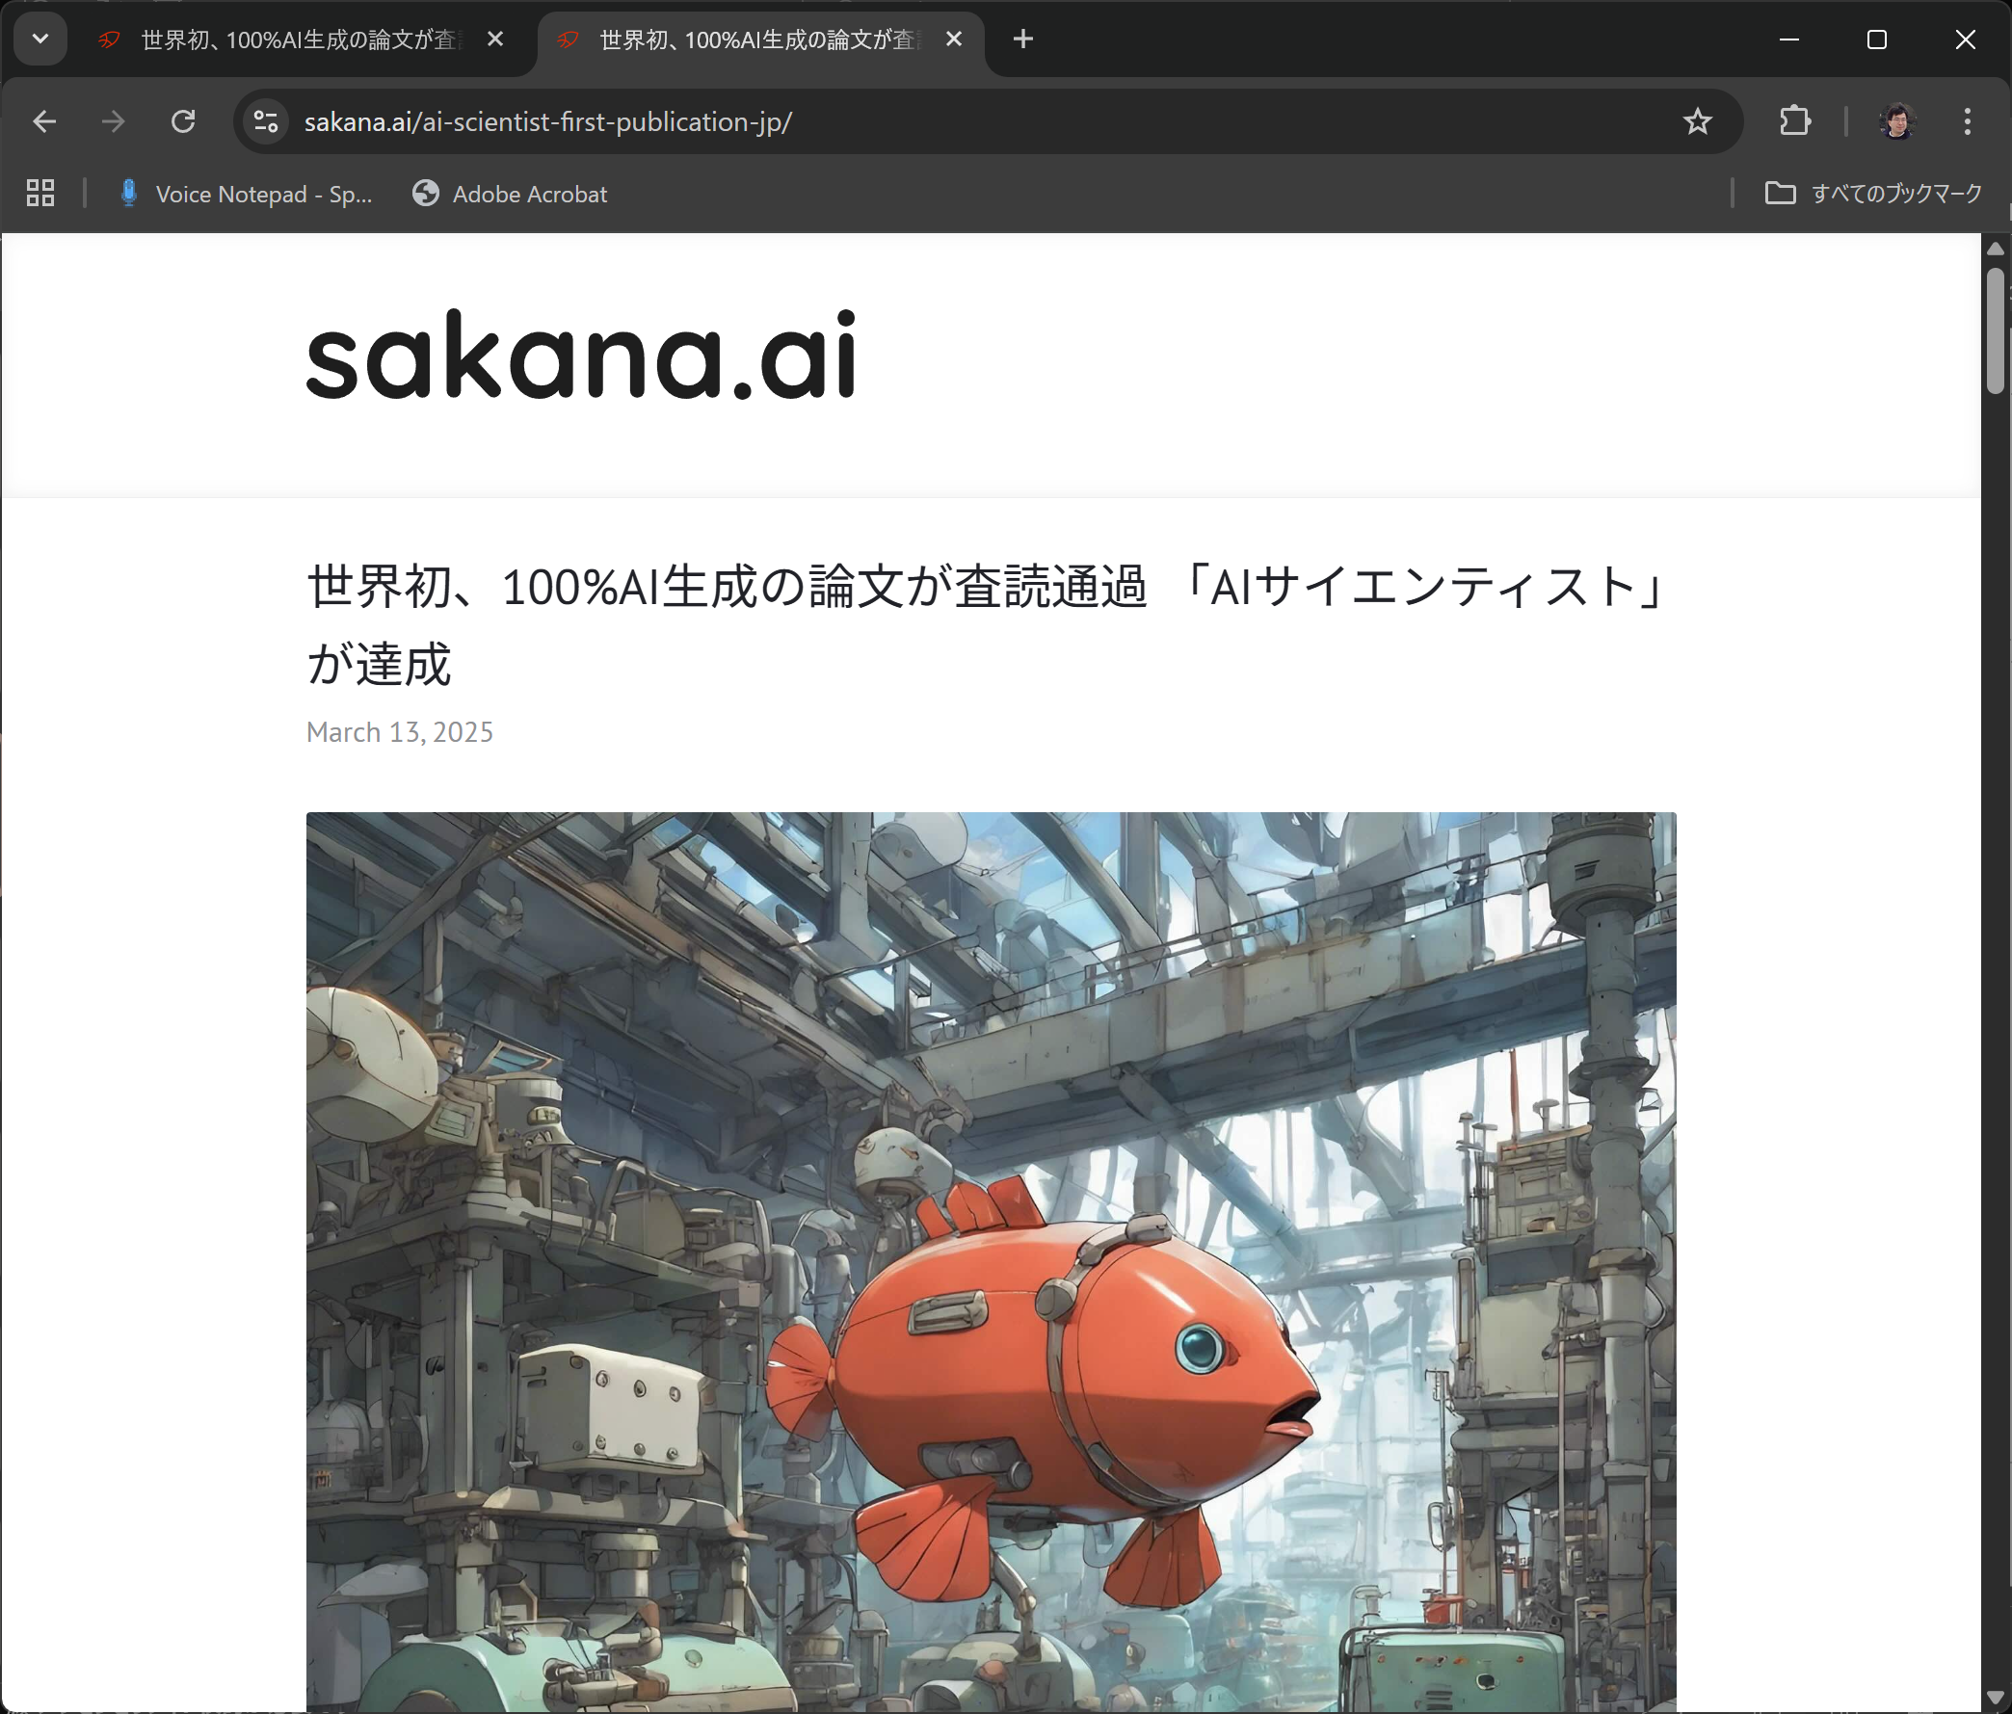
https://sakana.ai/ai-scientist-first-publication-jp/

Slide 4
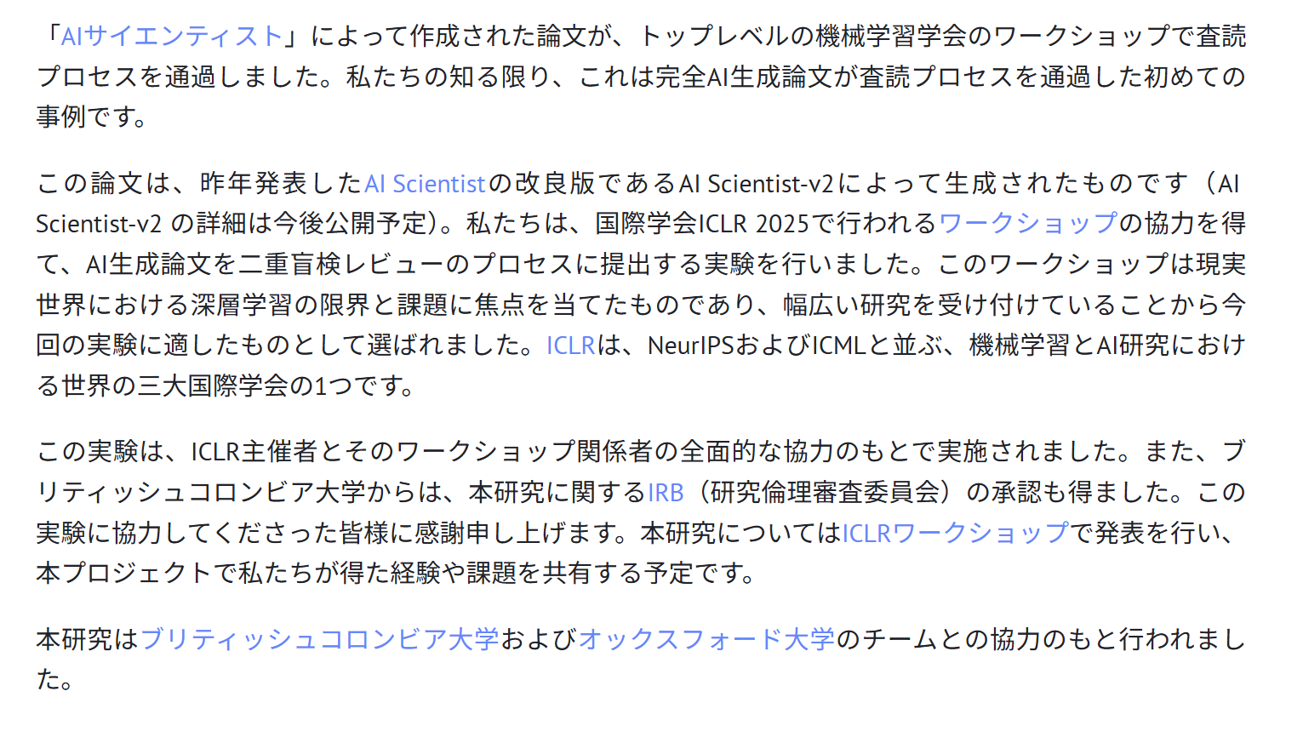

Slide 5
科学誌 Nature の基本原則
  生成AIは著者になれない
  論文中でその利用を明記する
「このツールの理にかなった利用を認めた上で、乱用を避けるための明確なガイドラインを定める必要があります」（『Nature ダイジェスト』 Vol.20 No.4 Editorial）

Slide 6
Nature が定めたような一般的な原則に加えて、具体的な利用法の可否についての議論が必要だろう。
  統計的な分析の結果（定型的）を書いてもらうのはよい？
    定型的だから問題ない？
  考察を書いてもらうのはよい？
    書いてもらったうえで，修正すれば問題ない？
    それならばどの程度修正すればよい？
いずれ『コンピュータ＆エデュケーション』でのガイドラインを定めることになるかもしれない。

Slide 7
このセミナーでは，参加者のみなさまとの議論に時間をとりたい。
  論文執筆での生成AIの適切な使用について
  使用方法のガイドラインについて

Slide 8
さまざまな生成AI
元祖
  ChatGPT
サービス連携
  Microsoft Copilot（EdgeやOfficeと）
  Google Gemini（Google のサービスと YouTube動画の要約）
  Apple Intelligence（Appleのサービスと）
  Grok（X と）

Slide 9
文章作成
  Claude（図の作成，翻訳，プログラミングも）
動画文字起こし
  Glasp
AI検索エンジン
  Perplexity
  Genspark

Slide 10
情報管理
  NotebookLM（文書要約 複数文書についての対話）
スライド作成
  イルシル
  Slides GPT
  Gamma AI

Slide 11
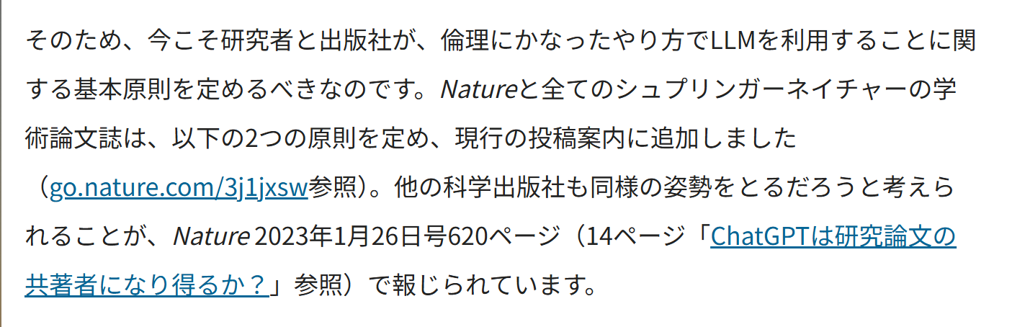
Nature のガイドライン
（『Nature ダイジェスト』 Vol.20 No.4 Editorial）

Slide 12
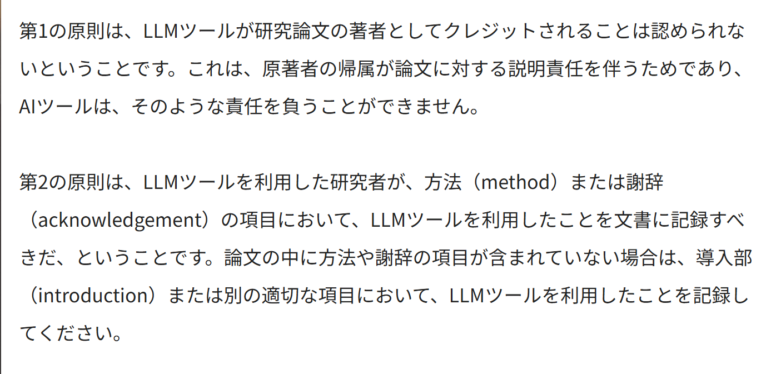

Slide 13
Science のガイドライン
Science も，AIプログラムは著者になれないとした。
「ChatGPT のようなAIツールが生成したテキストを論文で使用することはできず，図，画像，グラフィックスもそうしたツールで生成してはならない」
  Nature よりも厳しい。
参考記事：学術誌ScienceがChatGPTなどのAIを論文の著者として認めないポリシー改定を実施
Gigazine 2023年1月27日
https://gigazine.net/news/20230127-science-journals-editorial-policies-chatgpt/

Slide 14
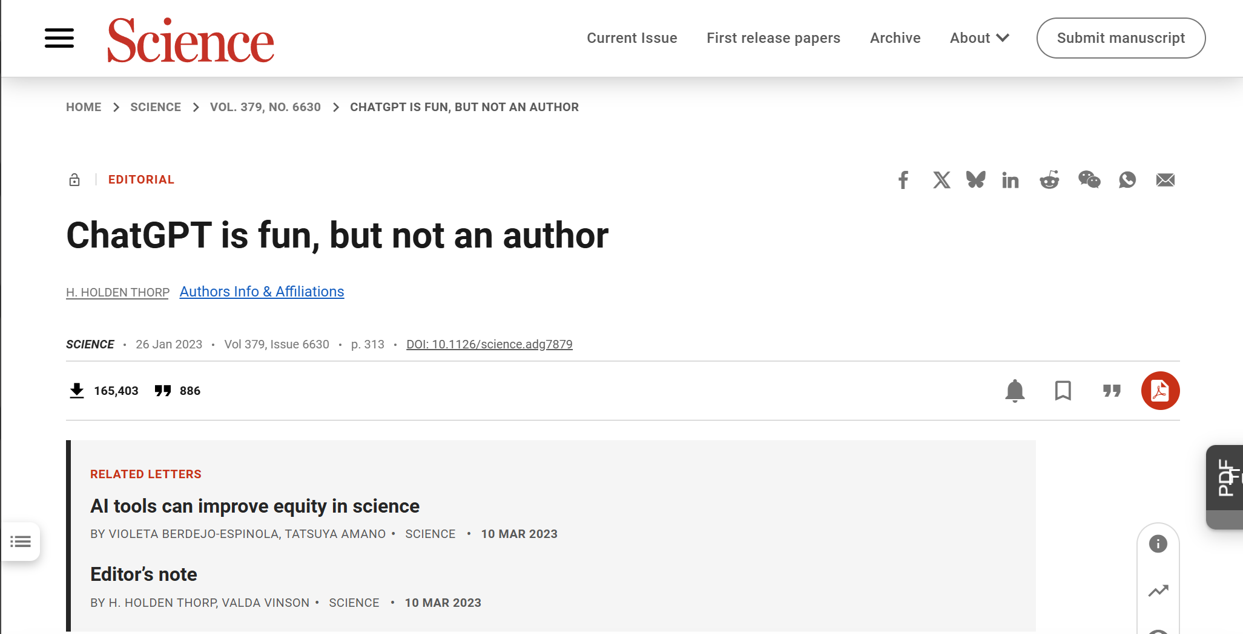

Slide 15
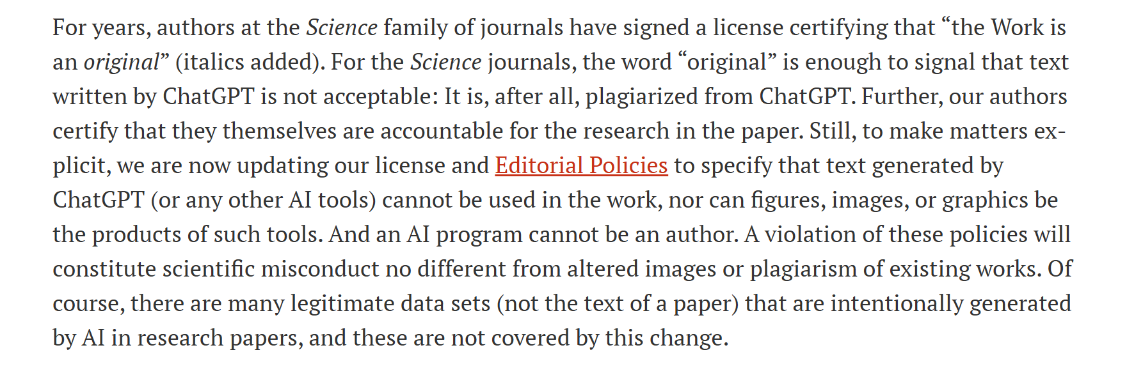

Slide 16
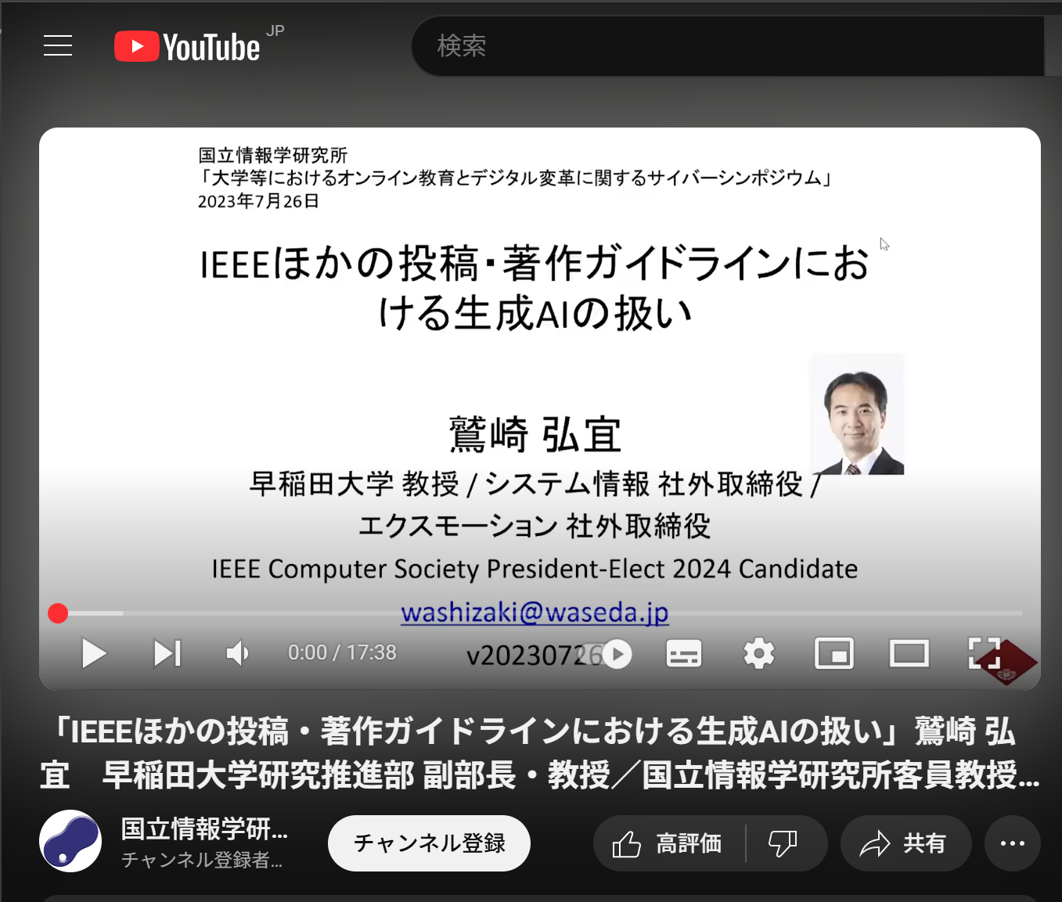
AI を著者とできない点は，多くの論文誌で共通している。
細かな点についてはかなり違いがある。
  参考：NIIシンポジウムでの鷲崎弘宜先生の講演（右図）
われわれCIECはどうするか？

Slide 17
あり？ なし？
研究プロセス（研究計画の立案，データ分析など）での生成AIの使用は，われわれ編集委員会がかかわるところではない。
論文作成での生成AIの具体的な使用例について，許容されるかどうかを考える。
https://forms.gle/kYynnbwzmGRzUhph6

Slide 18
論文執筆において，以下に述べる生成AIの使用法は許容されるでしょうか？ それぞれの使用法について「あり」「なし」のいずれかをご回答ください。続いて，その回答理由，許容される条件などがあれば，記述してください
https://forms.gle/kYynnbwzmGRzUhph6

Slide 19
いくつかの先行研究を生成 AI に入力して，まとめを作成した。これを論文のイントロダクションパートに使った。

Slide 20
統計的なデータ分析を行ったので，定型的な分析結果の報告を生成AIで作成した。それを結果のセクションで使った。

Slide 21
生成AIで作成した図を論文に使用した。
  どのような図なのかによる？

Slide 22
研究の目的と，データ分析の結果を生成AIに入力して，考察を書いた。それを論文の考察セクションで使った。

Slide 23
論文本体を書き上げたので，それを生成AIで要約して，論文のアブストラクトにした。

Slide 24
日本語で作成したアブストラクトをAIで翻訳し，論文の英文アブストラクトとした。

Slide 25
おわりに：格言をひとつ
テクノロジーは人をより賢くはしない。人もテクノロジーを賢くはしない。その両者の結合，人＋人工物が賢いのだ。
（D. A. ノーマン『誰のためのデザイン？（増補・改訂版）』p.158）

